Slide 1
Projekt QUIDO – Zdokonalení kompetencí v ICT a ŽP u pedagogů v Olomouckém kraji
Informace o ukončeném projektu

Slide 2
PROJEKT QUIDO
- zdokonalení kompetencí v oblasti ICT a ŽP u pedagogů Olomouckého kraje
Doba realizace:
  9. února 2009 - 31. července 2011
Cíl projektu:
  Zvýšení kompetencí pedagogických pracovníků v oblasti ICT a ŽP a to v takovém rozsahu a zaměření, aby umožnila praktické využití ve výuce na základních, středních a speciálních školách a v přípravě na ni.
  Celkem pro 600 pedagogických pracovníků

Slide 3
Realizátor a partneři projektu
Realizátor projektu:
  Počítačová služba s.r.o., Olomouc
Partneři projektu:
  Vysoká škola logistiky, o.p.s.
  Soukromá střední odborná škola Hranice, s.r.o.

Slide 4
CO BYLO ZREALIZOVÁNO
Projekt QUIDO byl spolufinancován z Evropského sociálního fondu a rozpočtu ČR.
V únoru 2009 započal analýzou potřeb cílové skupiny.
V průběhu letních měsíců byly postupně vyvinuty studijní materiály pro pilotní školení
Byl spuštěn E-learningový portál,který nabízel účastníkům školení mimo jiné možnost, zpracování výukových úkolů odkudkoli

Slide 5
CO BYLO REALIZOVÁNO
Bylo akreditováno celkem 10 modulů DVPP MŠMT ČR – úspěšní absolventi kurzů získali platné Osvědčení DVPP
Z toho:
  9 modulů bylo zaměřeno na práci s výpočetní technikou a programy MS Office 2007 a dalšími programy (Zoner Photostudio 12, … )
  1 modul byl zaměřen na oblast životního prostředí

Slide 6
PŘEHLED MODULŮ
Textový editor MS WORD
Tabulkový editor MS EXCEL
Tvorba prezentací v MS Powerpoint a jejich využití ve výuce
Tvorba webu (učitelské stránky)
Grafika - práce s fotografií (Zoner Photostudio 12)
Pokročilá práce s internetem
Příprava na zkoušky mezinárodního certifikátu ECDL
Seznámení s e-learningem a jeho využití ve výuce
ICT v práci ředitele školy
ŽP - ekologická rizika

Slide 7
DALŠÍ INFORMACE
Každý ICT modul á 40 hodin
(25 hod prezenční formy
a 15hod e-learningovou formou)
Účastníci školení získali tištěné učebnice
Každý úspěšný účastník získal certifikát dokládající absolvování kurzu
Do projektu se zapojilo 31 škol

Slide 8
Zpětná vazba účastníků
Podle získané zpětné vazby byly kurzy ze strany pedagogů hodnoceny velmi kladně
Většina se vyjádřila, že školení pro ně bylo přínosné a získané informace nadále v praxi využijí při výuce a přípravě na ni
Sdílení zkušeností bylo o to bohatší, když se sešli v jednom kurzu pedagogové z více typů škol a společně se jim dařilo nalézt i nové nápady pro výuku.

Slide 9
PŘEHLED REALIZOVANÝCH KURZŮ
Typ kurzu | Počet nastoup. | Z toho muži | Z toho ženy | Počet úspěšných | Z toho muži | Z toho ženy
MS EXCEL | 125 | 15 | 110 | 120 | 14 | 106
PRÁCE S GRAFIKOU | 81 | 9 | 72 | 80 | 8 | 72
MS POWERPOINT | 240 | 39 | 201 | 230 | 34 | 196
POKROČILÁ PRÁCE S INTERNETEM | 6 | 0 | 6 | 6 | 0 | 6
PŘÍPRAVA NA ECDL | 12 | 6 | 6 | 12 | 6 | 6
TVORBA WEBU | 37 | 11 | 26 | 33 | 10 | 23
MS WORD | 175 | 27 | 148 | 171 | 26 | 145
ICT PRO ŘEDITELE | 5 | 4 | 1 | 5 | 4 | 1
ŽIVOTNÍ PROSTŘEDÍ | 10 | 4 | 6 | 10 | 4 | 6
PRÁCE S E-LEARNINGEM | 2 | 1 | 1 | 2 | 1 | 1
CELKEM | 693 | 116 | 577 | 669 | 107 | 562

Slide 10
ÚSPĚŠNOST KURZŮ
96,5 %

Slide 11
Porovnání počtu nastoupených a úspěšných účastníků

Slide 12
PŘEHLED ŠKOL, KTERÉ SE ZAPOJILI DO PROJEKTU - 1/4
Gymnázium Hejčín, Olomouc
ZŠ a MŠ, Svatoplukova 11, Olomouc
SOŠ obchodu a služeb, Štursova 14, Olomouc
SŠOG Praktik s.r.o. Olomouc
SŠ Technická a obchodní, Kosinova, Olomouc
ZŠ Holečkova Olomouc
SOU Polytechnické, Olomouc
ZŠ nám. Svobody, Šternberk

Slide 13
PŘEHLED ŠKOL, KTERÉ SE ZAPOJILI DO PROJEKTU - 2/4
ZŠ a MŠ Jana Železného, Prostějov
ZŠ, E.Valenty 52, Prostějov
Gymnázium Čajkovského, Olomouc
ZŠ a MŠ Melantrichova 60, Prostějov
ART ECON-SŠ Prostějov
ZŠ Za Mlýnem 1, Přerov
ZŠ B. Němcové, Přerov
VOŠ Živnostenská, Přerov
SOSŠ Živnostenská Přerov

Slide 14
PŘEHLED ŠKOL, KTERÉ SE ZAPOJILI DO PROJEKTU - 3/4
SOU Potravinářské, Jeseník
ZŠ Zlaté Hory
ZŠ Fučíkova, Jeseník
ZŠ Vápenná
ZŠ Nábřežní 28/413, Jeseník
SOŠG Jeseník
SSOŠ Hranice s.r.o.

Slide 15
PŘEHLED ŠKOL, KTERÉ SE ZAPOJILI DO PROJEKTU - 4/4
ZŠ a MŠ Struhovsko, Hranice
ZŠ Nová Hranice
OU Křenovice, Kojetín
ZŠ Česká Ves
Švehlova střední škola, Prostějov
ZŠ a MŠ Olomouc Svatý Kopeček
VŠLG o.p.s. Přerov

Slide 16
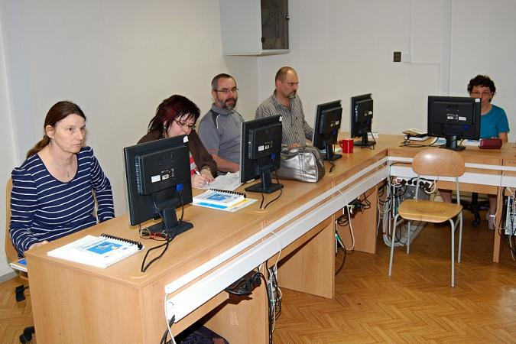
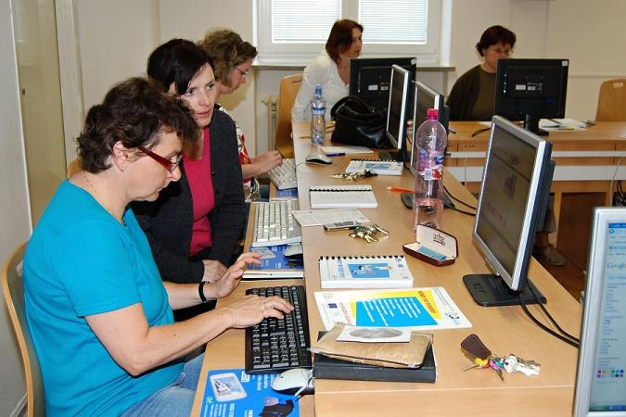
FOTO Z REALIZACE
Gymnázium Hejčín, Olomouc

Slide 17
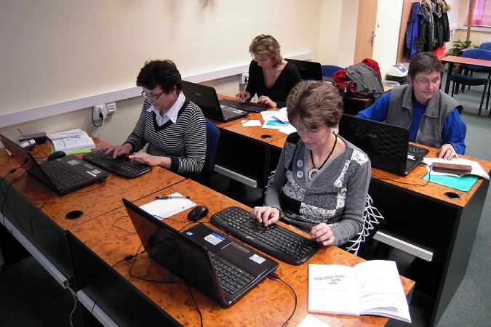
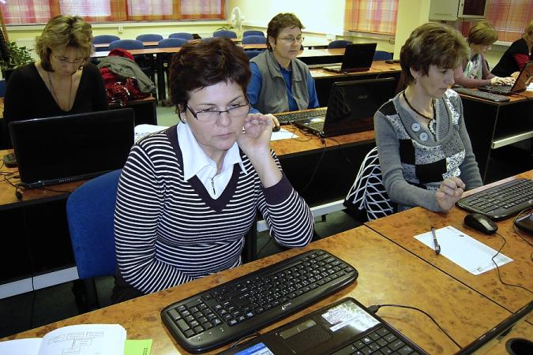
FOTO Z REALIZACE
ZŠ Svatoplukova, Olomouc

Slide 18
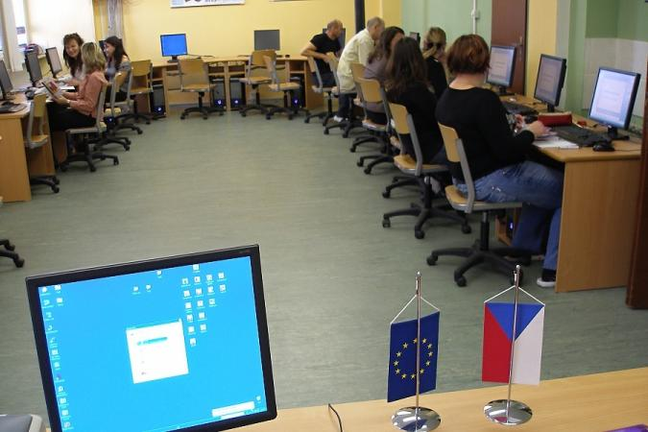
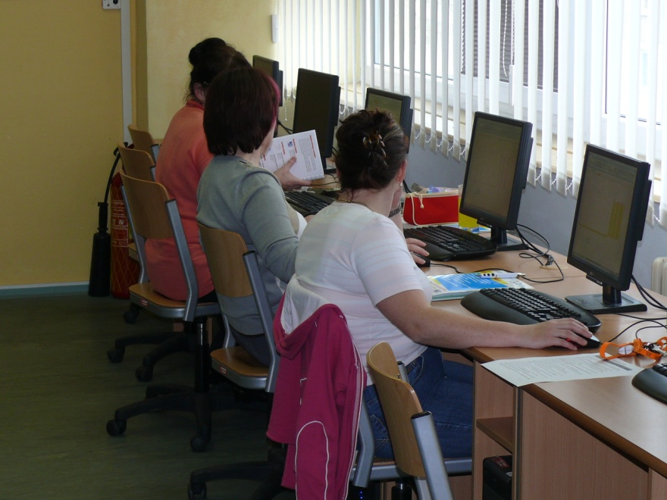
FOTO Z REALIZACE
SOŠ Praktik Olomouc

Slide 19
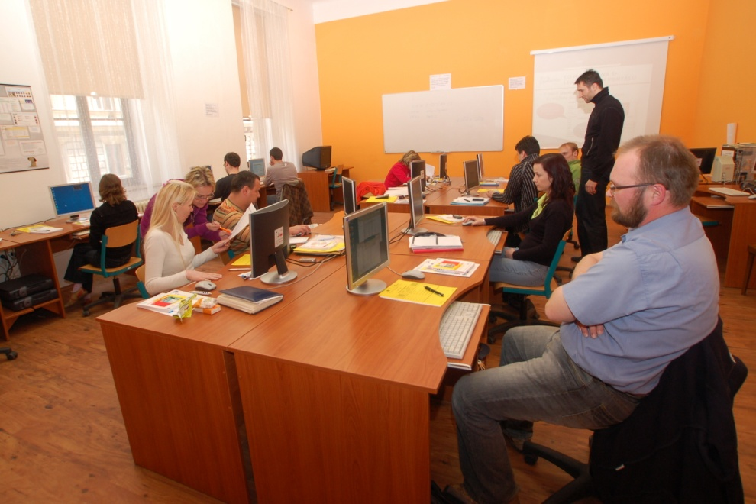
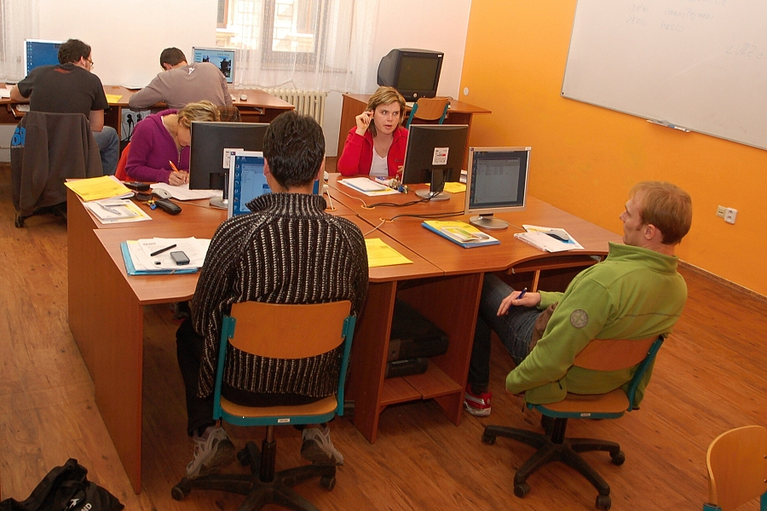
FOTO Z REALIZACE
SŠ technická a obchodní, Kosinova, Olomouc

Slide 20
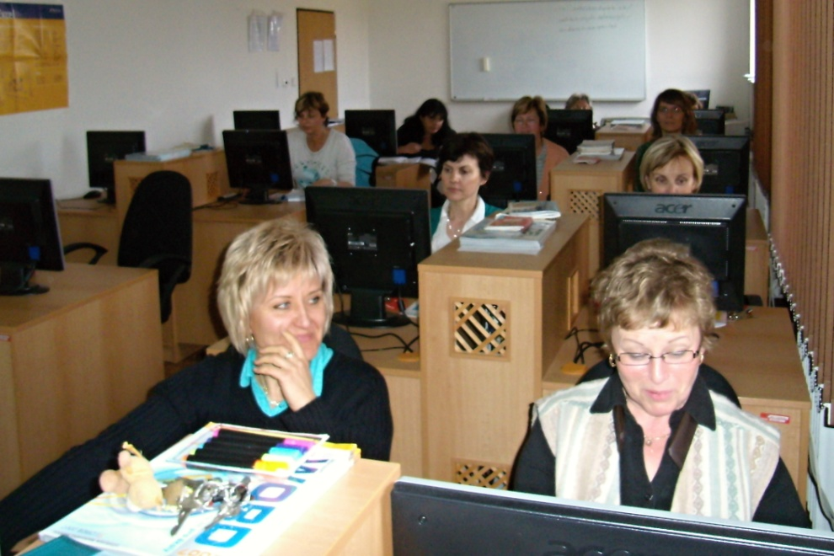
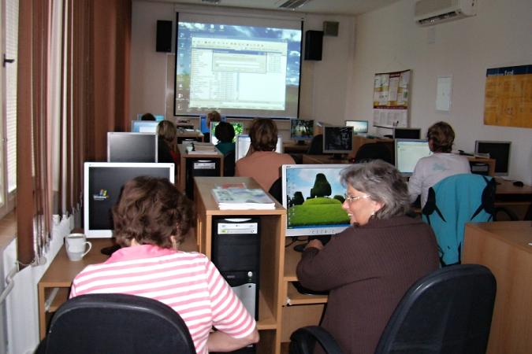
FOTO Z REALIZACE
SOU Štursova Olomouc

Slide 21
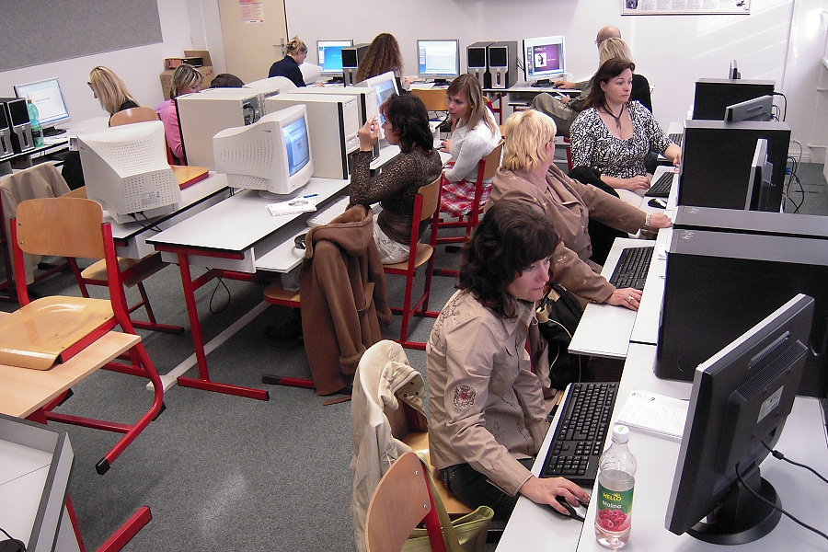
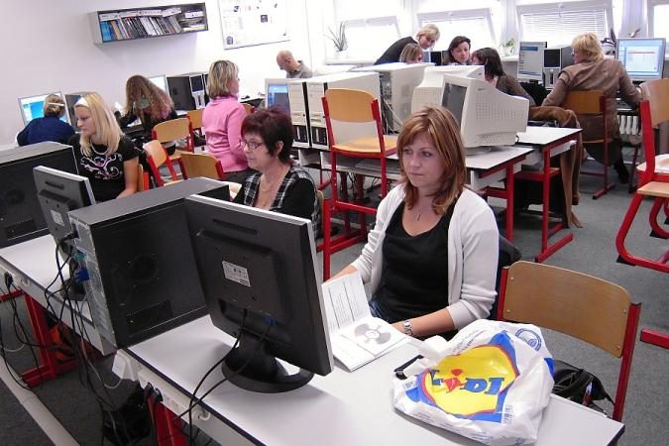
FOTO Z REALIZACE
ZŠ Jana Železného, Prostějov

Slide 22
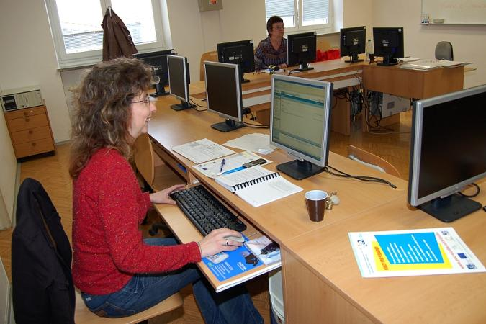
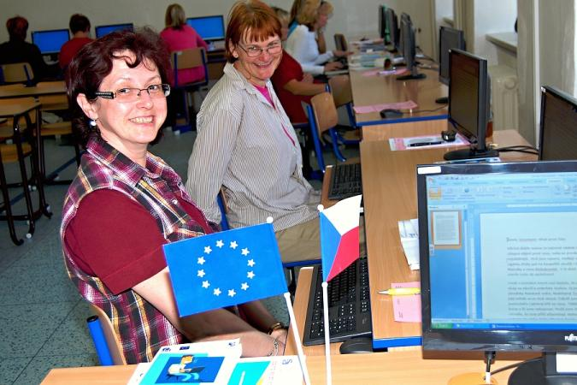
FOTO Z REALIZACE
ZŠ Šternberk, Nám. Svobody

Slide 23
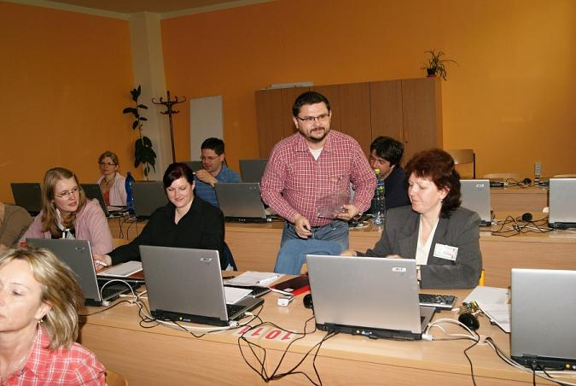
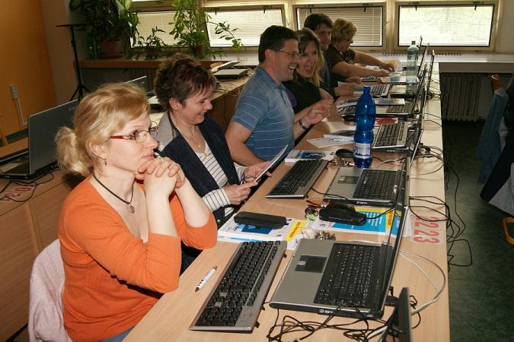
FOTO Z REALIZACE
SOU Potravinářské Jeseník

Slide 24
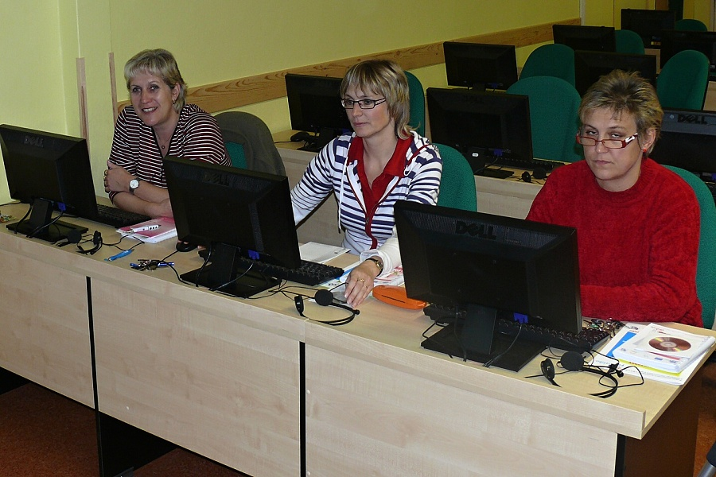
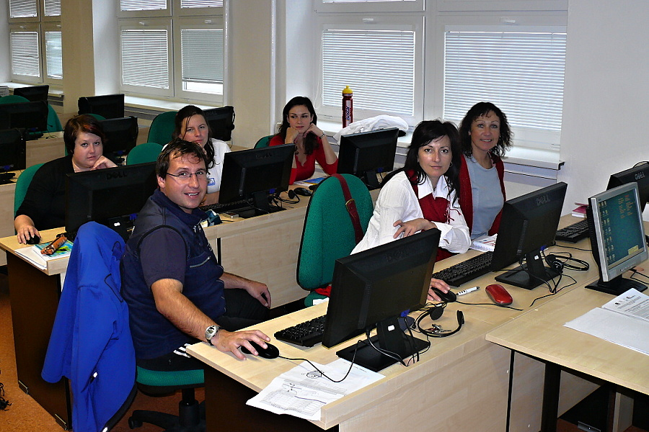
FOTO Z REALIZACE
ZŠ Česká Ves, Jeseník

Slide 25
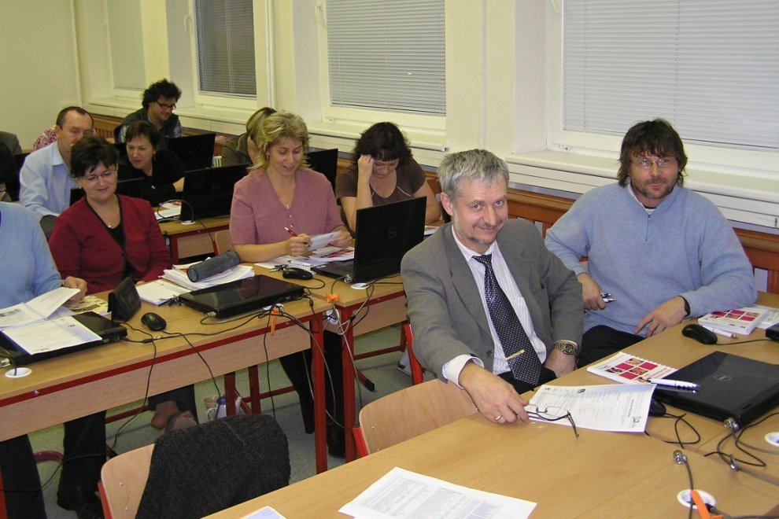
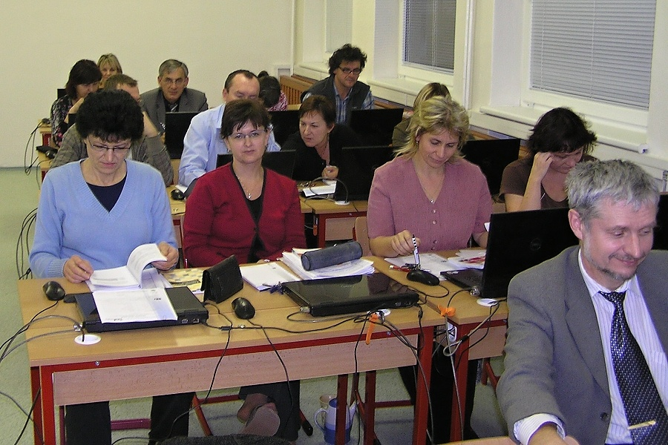
FOTO Z REALIZACE
SŠOŠ Hranice

Slide 26
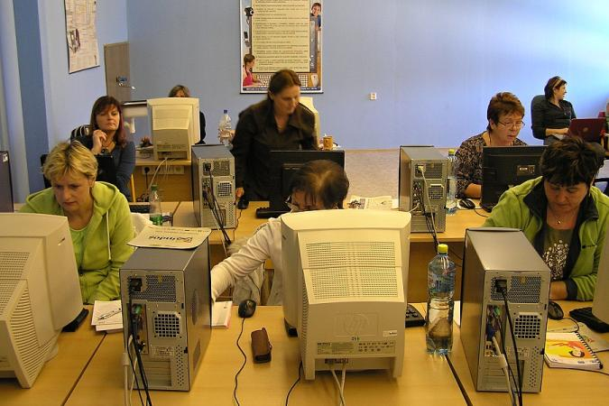
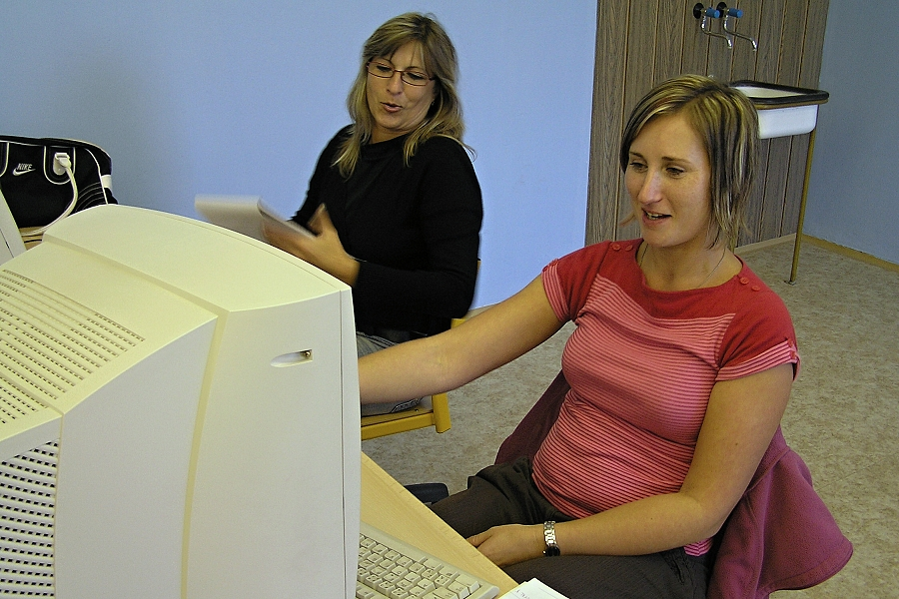
FOTO Z REALIZACE
ZŠ Nová, Hranice

Slide 27
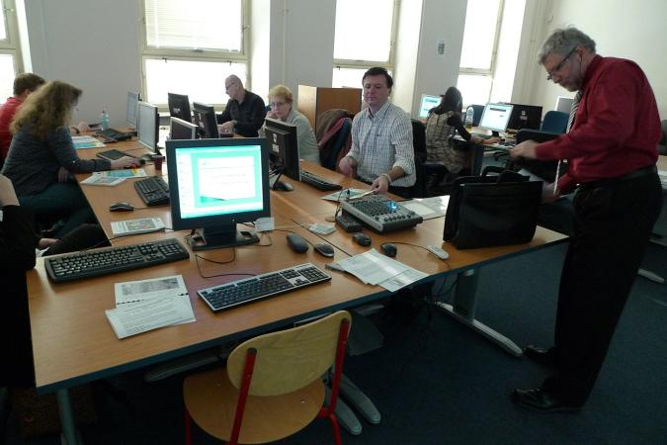
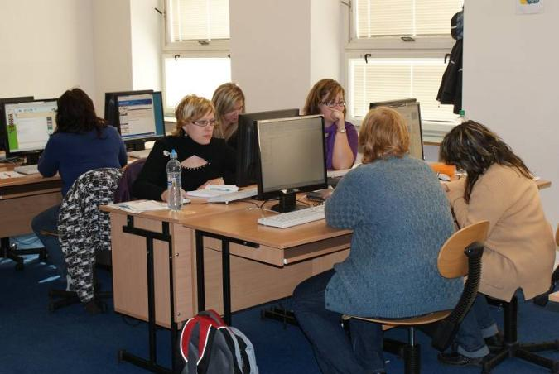
FOTO Z REALIZACE
VŠLG Přerov

Slide 28
DĚKUJEME VÁM ZA POZORNOST
informace o projektu najdete na:
www.CENTRUM-VZDELAVANI.cz
v sekci Projekty

